Slide 1
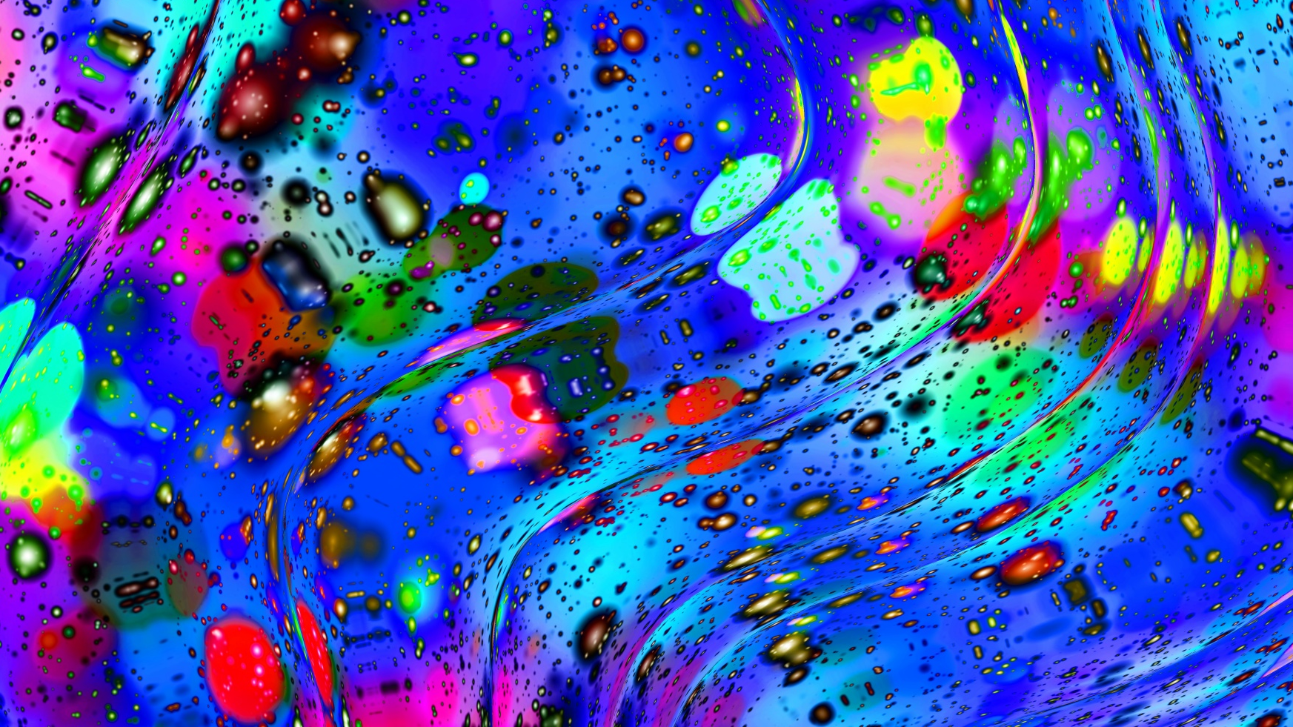
Jak sobie radzić z EMOCJAMI ?
PODPOWIEDZI

Slide 2
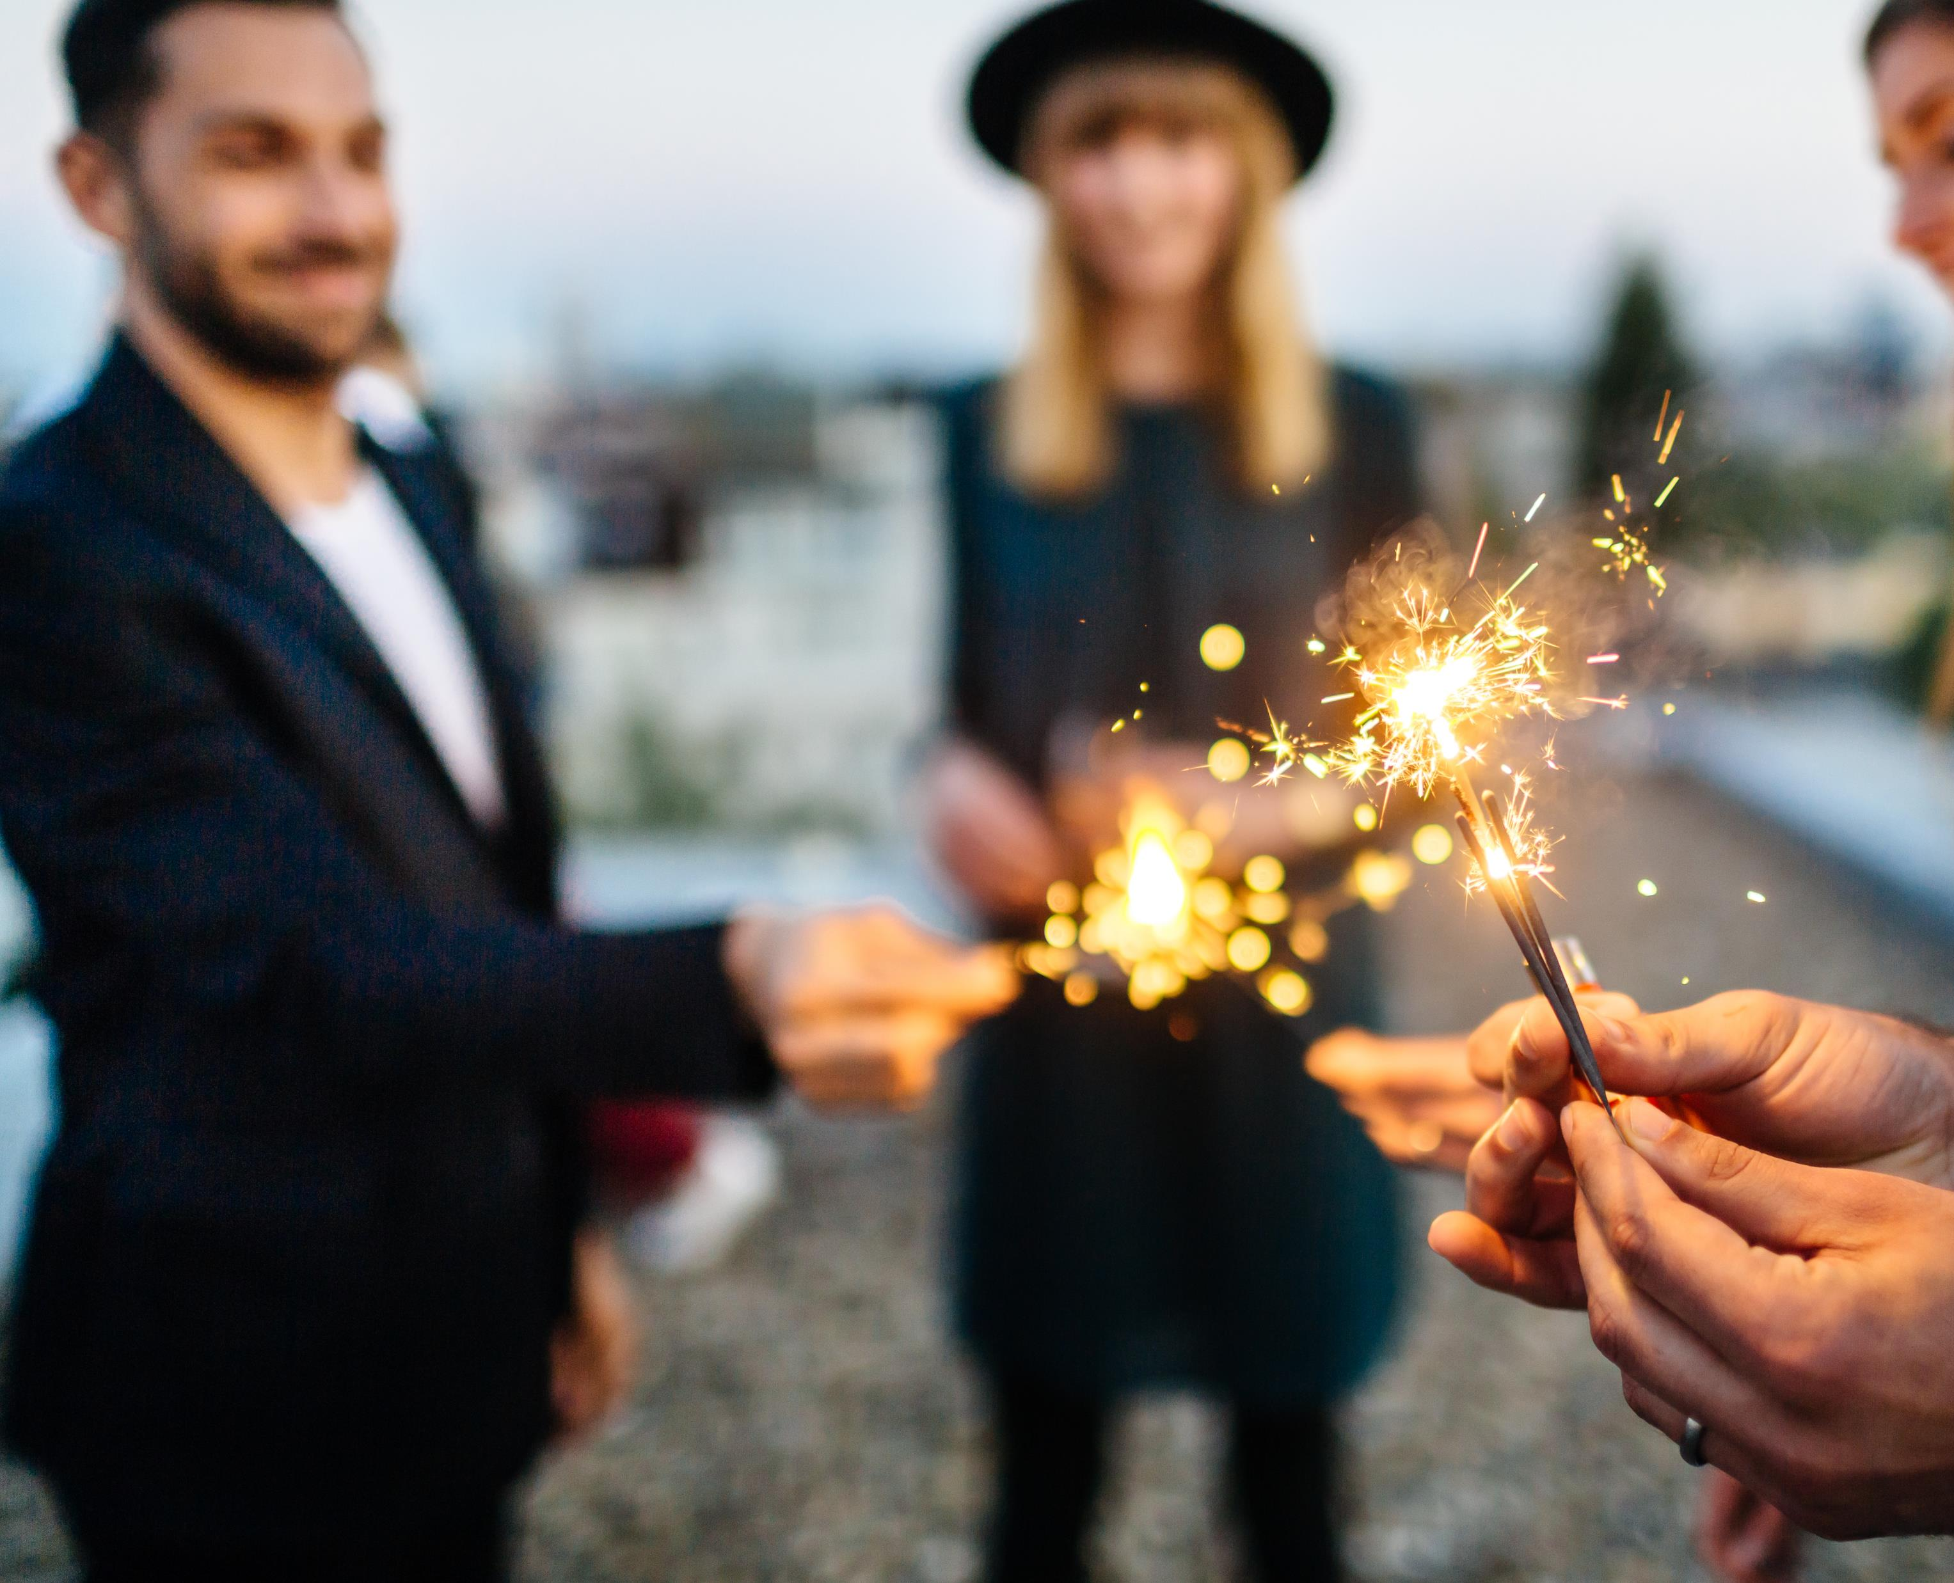
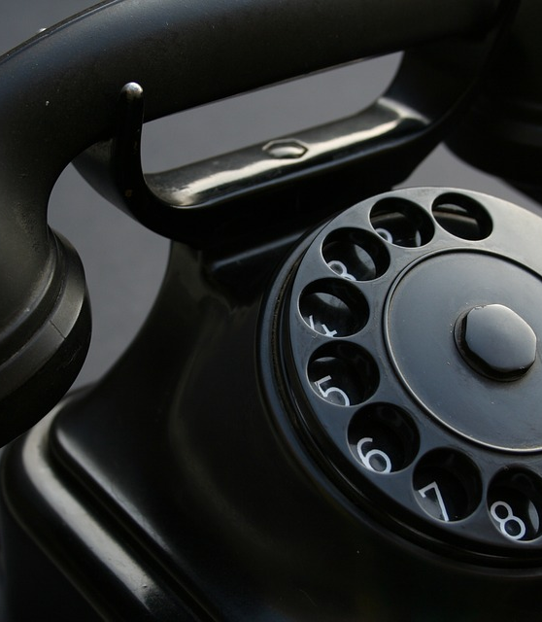
Zadzwoń do przyjaciela
Chociaż jedna osoba musi mieć przyjaciela. Nawet jeśli go nie masz to się nie martw, kiedyś znajdzie się taki ktoś jak ty lub ktoś kto ciebie zrozumie. Kto to przyjaciel ? Osoba która poda do ciebie rękę, pocieszy lub nawet rozbawi do łez .

Slide 3
Głośno śpiewaj.
Śpiewanie pomaga nam uwierzyć w siebie i budować tą wiarę. Ale i uspokaja tak samo jak czytanie, słuchanie muzyki i inne podobne rzeczy które można wymienić.

Slide 4
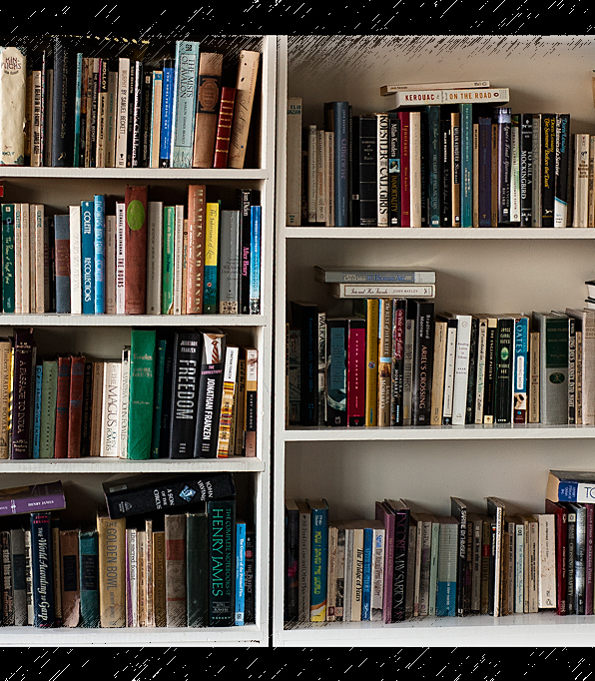
Idź do cichego pokoju i poczytaj dobrą książkę.
Książki są też uspokajające i uczące, nie chodzi mi tylko o edukacyjne tylko o rozszerzenie mowy. Też każdy lubi inny temat na przykład romantyczny, kryminalny i jakie tam tylko są, ale to my decydujemy co będziemy czytać.
To zdjęcie, autor: Nieznany autor, licencja: CC BY

Slide 5
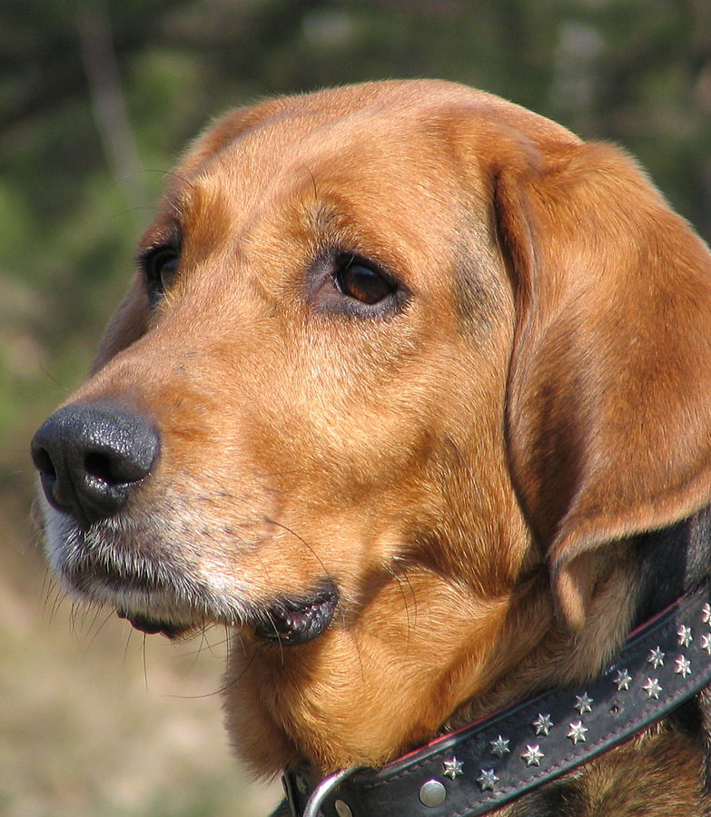
Pobaw się ze swoim zwierzęciem domowym.
Kontakt z psem jest dla nas źródłem przyjemności i spokoju gdyż nikt nie zaprzeczy że są kochane i nie zastąpione.
To zdjęcie, autor: Nieznany autor, licencja: CC BY-SA

Slide 6
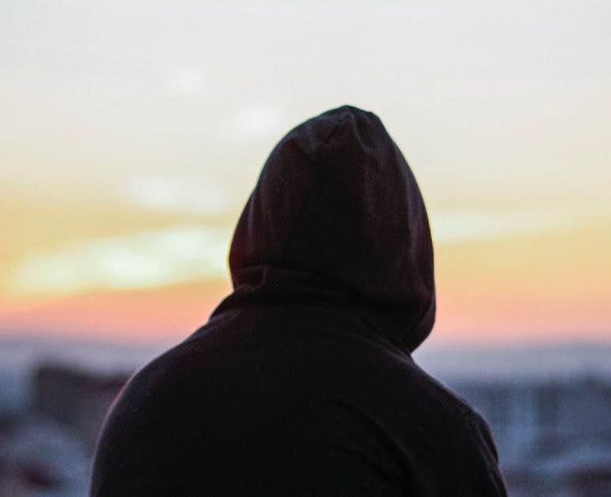
Zapisz coś w dzienniku.
W dzienniku możemy zapisywać swoje przygody jakie mieliśmy emocje i się trochę wyżyć pisząc. I dodatkowo to jest nasz album do którego możemy wrócić jak do książki.

Slide 7
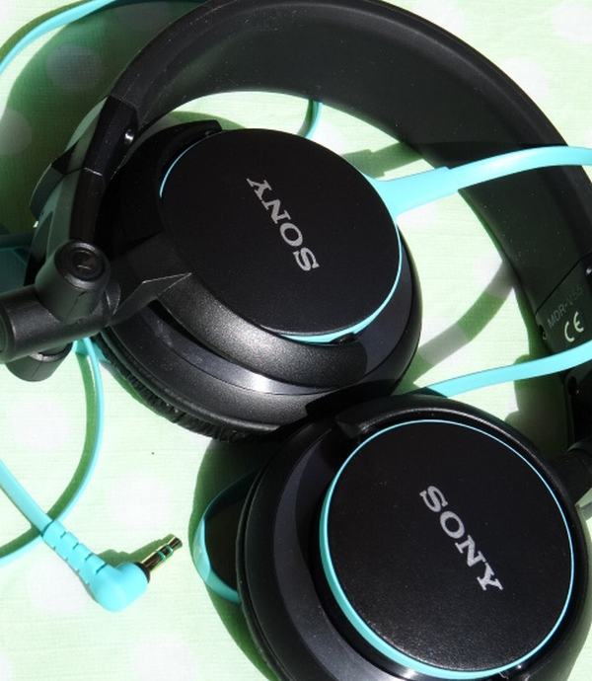
Posłuchaj swojej ulubionej muzyki.
Muzyka może być różna. Na przykład Jazz, Rockandroll i najróżniejsze nuty. Każdy ma inny gust, ale nawet takie głośne muzyki uspokajają człowieka.
To zdjęcie, autor: Nieznany autor, licencja: CC BY-SA

Slide 8
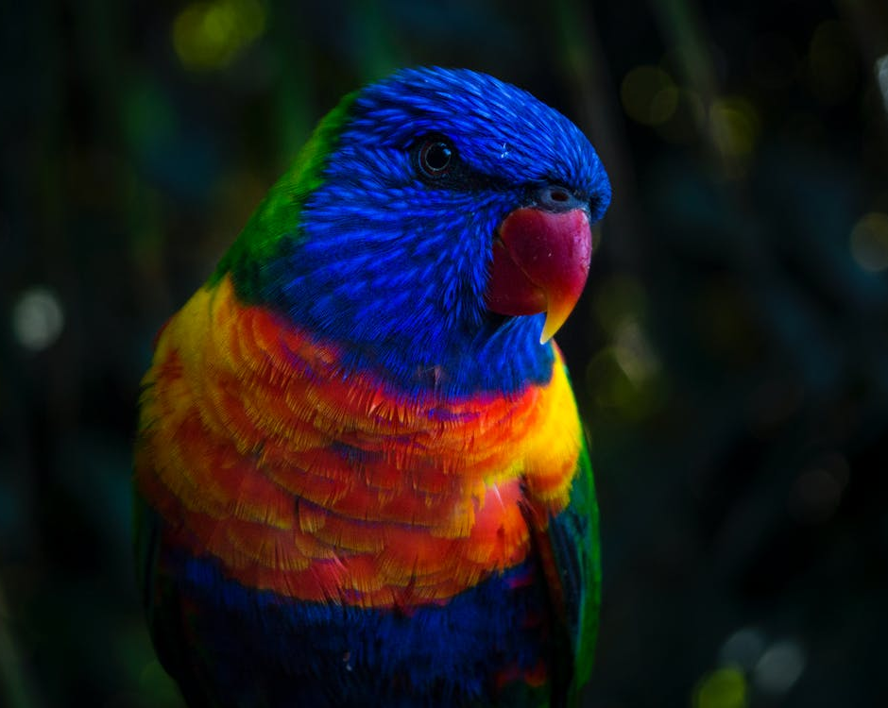
Wyobraź sobie swoje „bezpieczne miejsce”
Miejsca bezpieczne to są takie które dają ci spokój i swobodę twojego wyboru. Na przykład dom, ma wszystko czego potrzebujesz by czuć się dobrze.

Slide 9
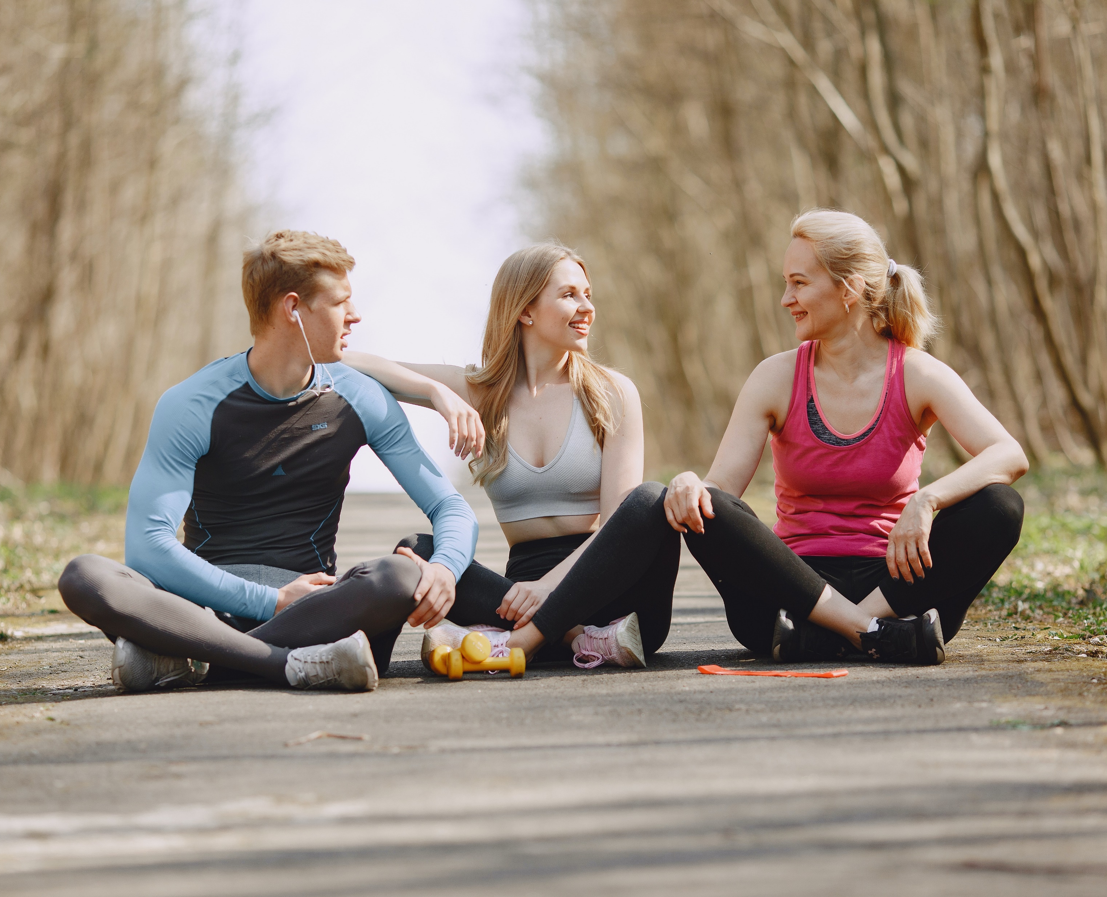
Porozmawiaj z kimś o swoich uczuciach.
Jeśli dusisz swoje uczucia nie czujesz się dobrze, a co za tym idzie? Zamykasz się w sobie, mało spisz, mała aktywność fizyczna i przejadanie się, które kończy się otyłością. Dlatego warto jak cię coś nie pokoi, pogadać o tym z drugą osobą.

Slide 10
Koniec

Slide 11
Przez : Amelia Kowalik 6B
Dziękuje za obejrzenie

